Slide 1


Primera entrega
Producto SETI
Buenos Aires, Octubre 2009
Consultoría. Soluciones informáticas.
Notes:
Primera entrega
BAGGE - Proyecto SETI

Slide 2

Introducción
Se plantean 2 sesiones que reparten los módulos del sistema para hacer un repaso de sus funcionalidades:
Primer entrega:
Maestro de Clientes
Maestro de Proveedores
Maestro de Insumos
Gestión de Tickets
Agenda (Home)
Segunda entrega:
Maestro de Empleados
Seguridad
Alertas
Reportes
Notes:
Primera entrega
BAGGE - Proyecto SETI

Slide 3
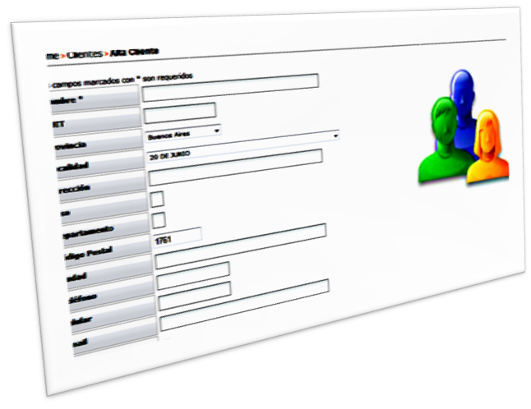
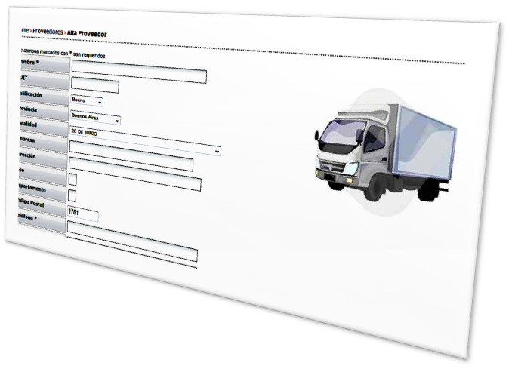
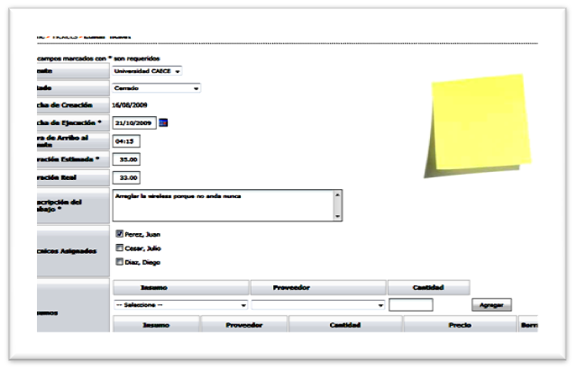
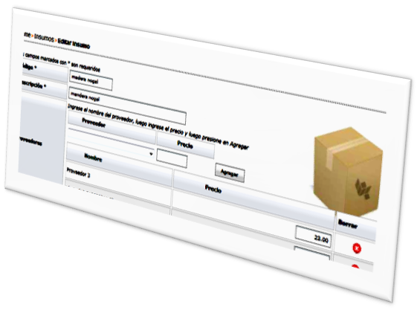
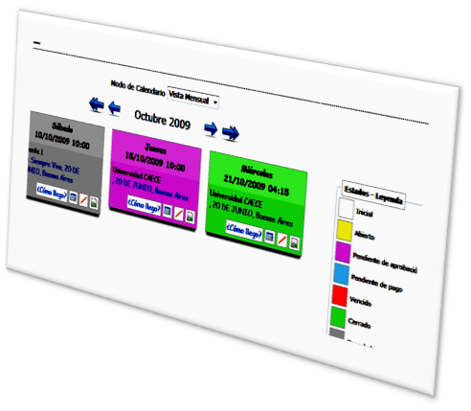
Primera entrega
Clientes
Proveedores
Tickets
Insumos
Agenda
Notes:
Primera entrega
BAGGE - Proyecto SETI

